Slide 1
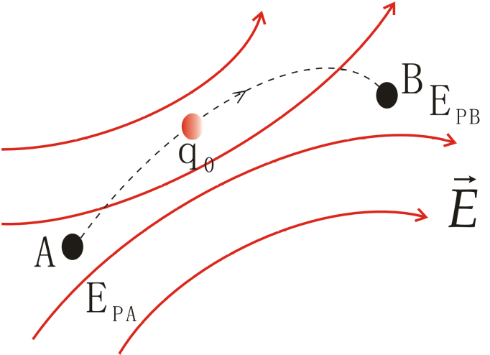
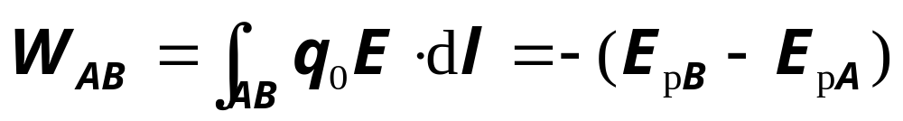
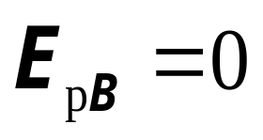
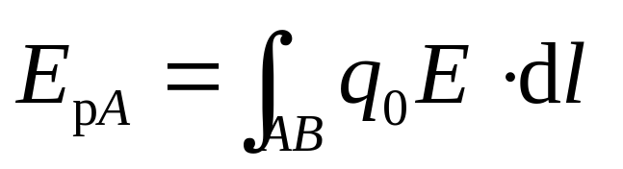
一 电势
如右图所示，在电场力的作用下
点电荷q₀从A点移到B点，电场力
所做的功为
若令B点的电势能为零，即
则A点的电势能为：
上式表明A点电势能与放入A点的q₀有关。不能表达该点的电场客观属性。

Slide 2
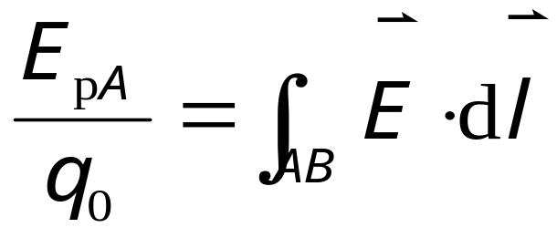
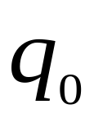
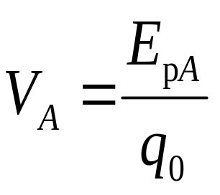

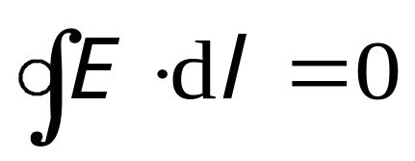
但是如果我们在上式的两边同除以试验电荷q₀, 即有
发现这个比值与 无关，只取决于电场，它反映了电场的另一个重要属性
我们把电场的这一属性叫电势。用下列符号表示
点电势
电场E的单位是V/mdl的单位是m, 两者乘积单位为V.说明静电场中存在电势。所以静电场的环路定理证明电场中有电势。
由静电场的环路定理

Slide 3
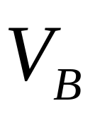

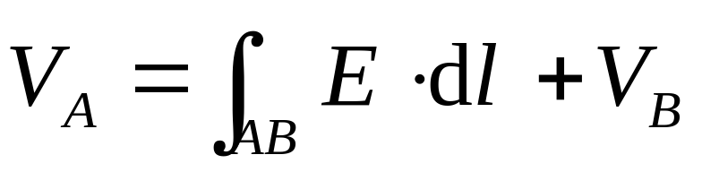
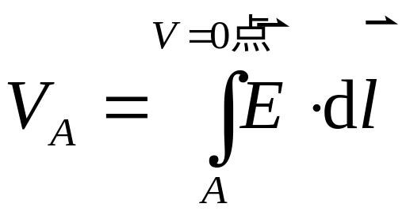
如右图所示，
为参考电势，值任选
则A点的电势为：
一般情况下，令V_{B}=0,则A点的电势为

Slide 4
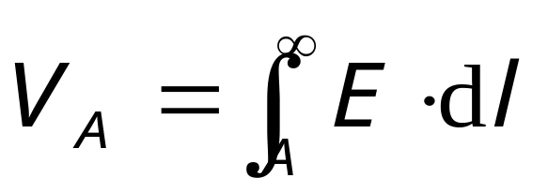
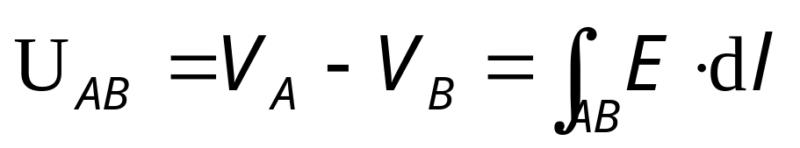
电势零点选择方法：有限带电体以无穷远为电势零点，实际问题中常选择地球电势为零.
物理意义 把单位正试验电荷从点 移到无穷远时，静电场力所作的功.
电势差
如右图所示，设AB间的电势差
为U_{AB},有下列式子：

Slide 5
例题1 半径为r的均匀带电球面1，带电量为q，其外有一同心的半径为R的均匀带电球面2，带电量为Q，则此两球面之间的电势差U₁-U₂为

Slide 6
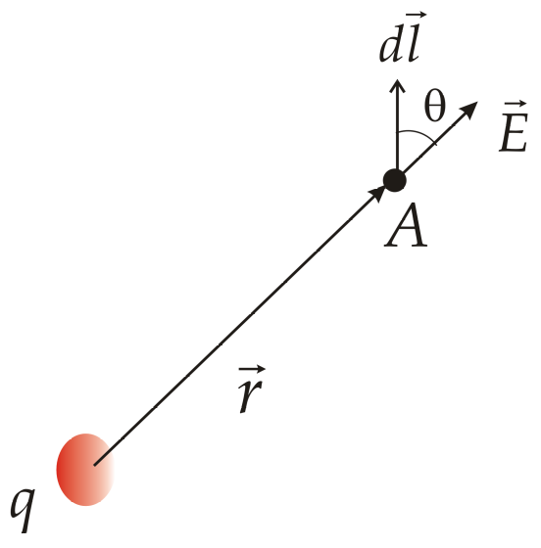
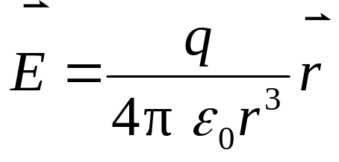
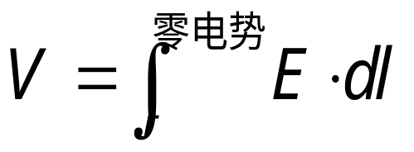
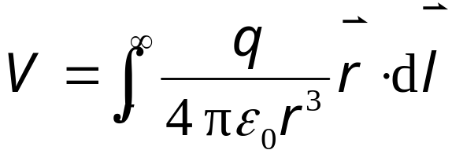
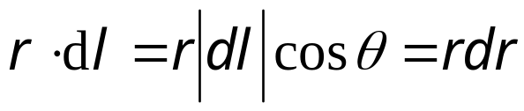
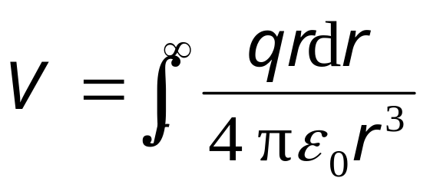
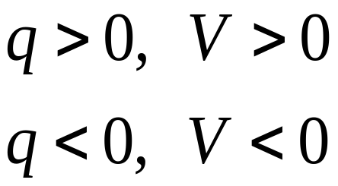
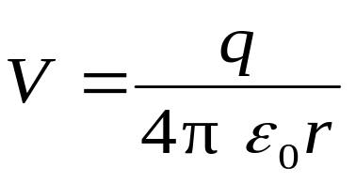
二 点电荷的电势
设点A的电势为V，无穷远的电势为零。则
如上图所示

Slide 7
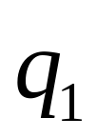


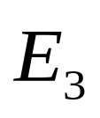

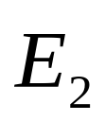



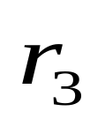
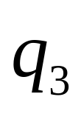
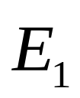

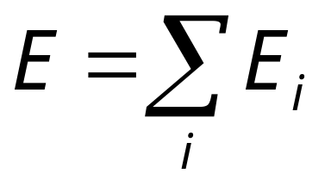
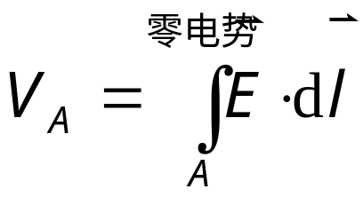
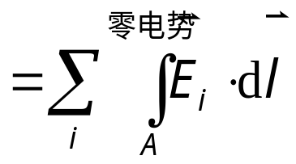
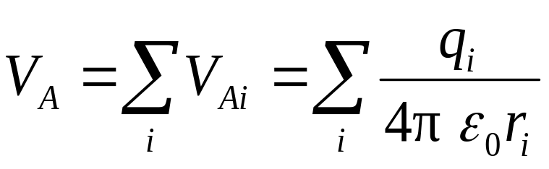
三 电势的叠加原理
如右图所示，求点电荷细中A点的电势，设A点的电势为V_{A}
点电荷系中A点的电场强度为 ，则根据电场强度的叠加原理有：
则点A点电势为

Slide 8
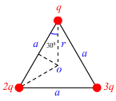
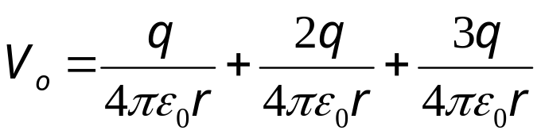
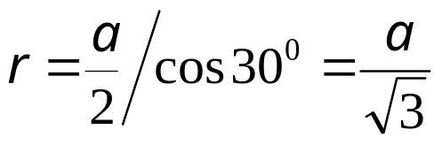

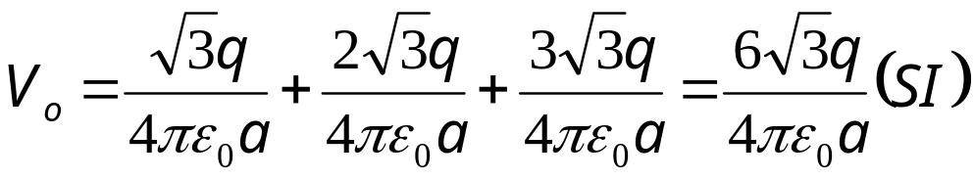

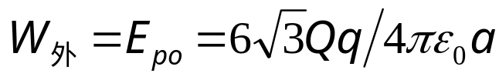
例题2 如图所示，边长为a的等边三角形的三个顶点上，
放置着三个正的点电荷，电量分别为q、2q、3q。则三
角形中心O处的电势是多少？
若将另一正的点电荷Q从无穷远处移到三角形的中心O
处，外力所作的功为多少
解 如右图所示，三角形中心o处的电势
可以根据点电荷的叠加原理求解：
外力作功根据动能定理求解：

Slide 9
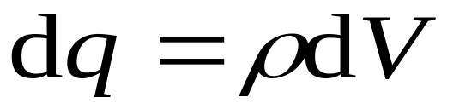

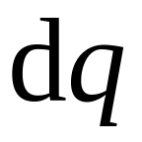
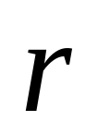
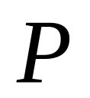

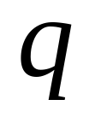
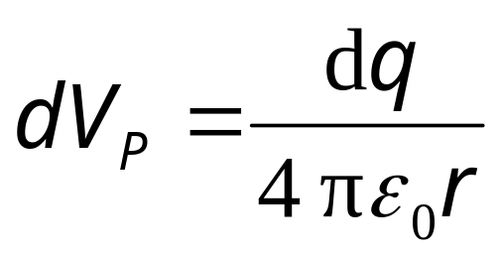
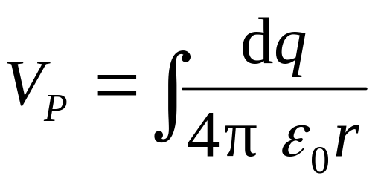
电荷连续分布
如右图，在带电体中取电荷元dq,则电荷元dq在点P产生电势为：
则点P的总电势只要对上述式子积分得：

Slide 10
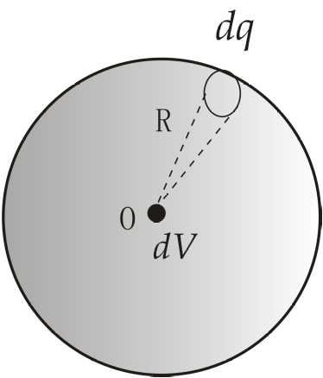
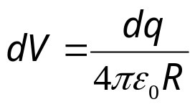
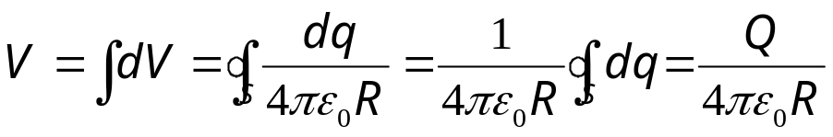
例题3 求带电为Q的球壳球心处的电势。球壳内部任意一点的电势等于多少？整个球壳是个等势体吗？
解：根据题意作右图所示，在球壳上任取一电荷元dq,该电荷元在球心O处产生的电势为dV.
依据电荷的电势公式有：
则O处的电势为
后面两个问题请同学考虑

Slide 11
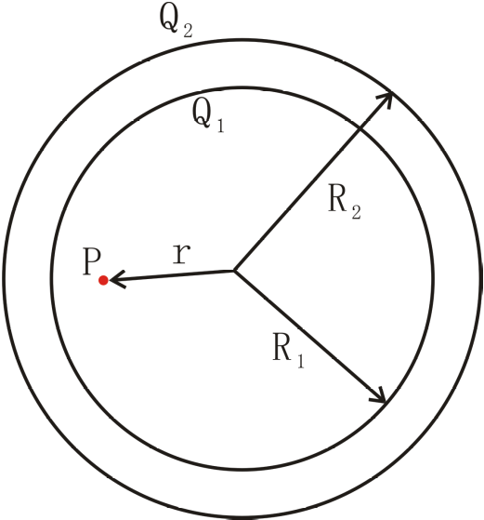
思考题1 如图所示，两个同心的均匀带电球面，内球半径为R₁，带电量为Q₁，外球面半径为R₂，带电为Q₂。设无穷远处为电势零点，则在内球面里面，距离球心为r处的P点的电势U为
思考题2把一均匀带电量+Q的球形肥皂泡由半径R₁吹到R₂，则半径为r（R₁<r<R₂）的高斯面上任意一点的电势U由_________变为__________.(设无穷远处为电势零点)

Slide 12

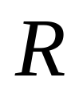

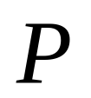

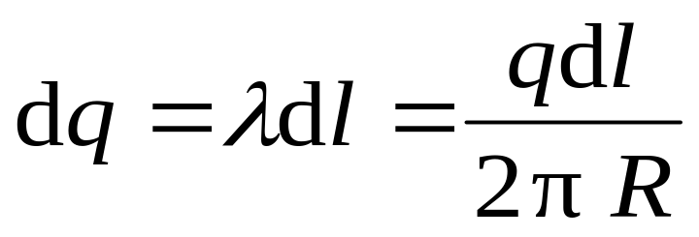









例5 正电荷 均匀分布在半径为 的细圆环上. 求圆环轴线上距环心为 处点 的电势.
+
+
+
+
+
+
+
+
+
+
+
+
+
+

Slide 13







讨 论

Slide 14











例题6 电荷Q均匀分布在半径为R的球体内，设无穷远处为电势零点。证明距离球心为r(r<R)处的电势为：
解 如右图所示，在球体内外分别作半径为r的高斯面，应用高斯定理有

Slide 15









思考题 均匀带电薄圆盘轴线上的电势
（点电荷电势）

Slide 16










例7 “无限长”带电直导线的电势
解
令
能否选 ？

Slide 17

例题8一个半径为R的“无限长”圆柱形带电体，其电荷密度ρ=Ar(r≤R)，式中A为常数，试求：
（1）圆柱体内外各点的场强大小分布。
（2）选距离轴线为l（l>R）处为电势零点，计算圆柱体
内，外各点的电势分布。

Slide 18











设圆柱体内外的电场强度分别为 ， 。在圆柱体内部作圆柱形高斯面，如图所示。把高斯定理应用于该高斯面得：
在圆柱体外作圆柱形高斯面，同样应用高斯定理有

Slide 19









设内外任意点距离轴线为r的电势分别为V₁和V₂.它们与距离轴线为l处的零电势比较得：

Slide 20


思考题3 如图所示为一沿X轴放置的长度为l的不均匀带电细棒，已知其电荷线密度为λ=λ₀(x－a)，式中λ₀为常量，取U∞=0，求坐标原点O处的电势。

Slide 21






思考题4 图中所示球对称静电场的某一物理量随径向r变化的关系，请指出该曲线课描述下列哪方面内容（E为电场强度的大小，U为电势）
半径为R的无限长均匀带电的圆柱体电场的E～r关系;
半径为R的无限长均匀带电的圆柱面电场的E～r关系;
半径为R的均匀带电的球体电场的U～r关系;
半径为R的均匀带电的球面电场的U～r关系。

